Slide 1
AN TOÀN & BẢO MẬT THÔNG TIN
Giảng viên: Ths Phạm Thanh Bình
Bộ môn Mạng và an toàn thông tin
http://dhthuyloi.blogspot.com
Bộ môn Kỹ thuật máy tính & mạng – Khoa CNTT

Slide 2
Chương 2:
MẬT MÃ ĐỐI XỨNG
(tiếp)
Những vấn đề cơ bản của mật mã
Các kỹ thuật mã hoá cổ điển
Chuẩn mã hoá dữ liệu DES
Chuẩn mã hoá cải tiến AES
Bộ môn Kỹ thuật máy tính & mạng – Khoa CNTT

Slide 3
Mã hoá đa kí tự
Ví dụ:
Mật mã Playfair
Mật mã Hill
Bộ môn Kỹ thuật máy tính & mạng – Khoa CNTT

Slide 4
Mật mã Playfair
Được phát minh bởi nhà khoa học người Anh - Charles Wheatstone - năm 1854
Được sử dụng rộng rãi trong quân đội Anh, Mỹ và đồng minh trong chiến tranh thế giới thứ II
Bộ môn Kỹ thuật máy tính & mạng – Khoa CNTT

Slide 5
Mật mã Playfair sẽ thay thế từng cặp 2 kí tự trong bản rõ bởi 2 kí tự tương ứng trong ma trận khoá 5 x 5.
Ví dụ, nếu chọn từ khoá là monarchy thì ma trận khoá sẽ như sau:
Bộ môn Kỹ thuật máy tính & mạng – Khoa CNTT

Slide 6
M | O | N | A | R
C | H | Y | B | D
E | F | G | I/J | K
L | P | Q | S | T
U | V | W | X | Z
Lần lượt viết từng kí tự của khóa vào ma trận, từ trái sang phải, từ trên xuống dưới, bỏ các kí tự trùng lặp
Viết các ký tự còn lại trong bảng chữ cái vào ma trận theo thứ tự, I và J được coi như một ký tự
Bộ môn Kỹ thuật máy tính & mạng – Khoa CNTT

Slide 7
Mỗi ký tự trong cặp plaintext sẽ được mã hoá bằng ký tự nằm cùng hàng với nó, và cùng cột với ký tự kia
Giả sử trong plaintext có cặp kí tự HS, nó sẽ được thay thế bởi cặp BP
Bộ môn Kỹ thuật máy tính & mạng – Khoa CNTT

Slide 8
Nếu cặp ký tự plaintext rơi vào cùng một hàng của ma trận thì mỗi ký tự được thay thế bởi ký tự bên phải nó.
Nếu ký tự plaintext rơi vào cột cuối cùng, thì ciphertext của nó là ký tự cùng hàng ở cột đầu tiên.
Ví dụ, AR sẽ được mã hóa thành RM
Bộ môn Kỹ thuật máy tính & mạng – Khoa CNTT

Slide 9
Nếu cặp ký tự plaintext rơi vào chung một cột của ma trận thì mỗi ký tự được thay thế bởi ký tự ngay sát dưới.
Nếu ký tự plaintext rơi vào hàng cuối cùng, thì ciphertext của nó là ký tự cùng cột, ở hàng đầu tiên.
Ví dụ, MU được mã hóa thành CM.
Bộ môn Kỹ thuật máy tính & mạng – Khoa CNTT

Slide 10
Nếu hai kí tự trong plaintext giống nhau thì chúng sẽ được được cách ly bằng một ký tự đại diện, chẳng hạn là x.
Ví dụ, từ balloon sẽ được tách ra thành
ba lx lo on.
Bộ môn Kỹ thuật máy tính & mạng – Khoa CNTT

Slide 11
Bài tập: (làm bằng tay)
Chọn một từ khoá bất kì rồi xây dựng ma trận khoá Playfair
Chọn một plaintext bất kì, áp dụng ma trận khoá trên để tạo ra ciphertext.
Thử giải mã ciphertext rồi so sánh với plaintext ban đầu.
Bộ môn Kỹ thuật máy tính & mạng – Khoa CNTT

Slide 12
Bài tập:
Nhập một từ khóa bất kì. Hãy loại bỏ các kí tự trùng lặp trong chuỗi.
Điền thêm vào chuỗi trên những kí tự còn lại trong bảng chữ cái
Đặt chuỗi thu được vào ma trận khóa 5x5
Bộ môn Kỹ thuật máy tính & mạng – Khoa CNTT

Slide 13
Bài tập
Lập trình mã hoá và giải mã thông điệp theo thuật toán Playfair
Bộ môn Kỹ thuật máy tính & mạng – Khoa CNTT

Slide 14
Nhận xét
Mật mã Playfair có không gian khoá lớn tương tự mật mã Monoalphabetic nên khó bẻ được khoá bằng phương pháp Brute -force
Mật mã Playfair có khả năng che giấu một phần thông tin về tần suất xuất hiện các chữ cái, nhờ thực hiện mã hoá từng cặp hai kí tự
Bộ môn Kỹ thuật máy tính & mạng – Khoa CNTT

Slide 15
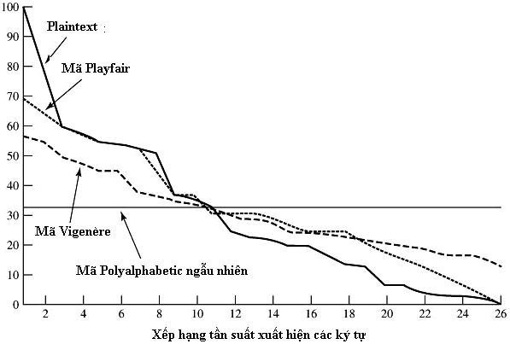
Bộ môn Kỹ thuật máy tính & mạng – Khoa CNTT

Slide 16
Mật mã Hill
Được phát minh bởi nhà toán học Lester Hill vào năm 1929
Bộ môn Kỹ thuật máy tính & mạng – Khoa CNTT

Slide 17
Mật mã Hill sẽ thay thế từng nhóm m kí tự trong plaintext bởi m kí tự ciphertext
m kí tự ciphertext được xác định bởi hệ m phương trình tuyến tính sau:
Bộ môn Kỹ thuật máy tính & mạng – Khoa CNTT

Slide 18
C₁ = (k₁₁P₁ + k₁₂P₂ +…+ k_{1m}P_{m}) mod 26
C₂ = (k₂₁P₁ + k₂₂P₂ + …+ k_{2m}P_{m}) mod 26
C₃ = (k₃₁P₁ + k₃₂P₂ + …+ k_{3m}P_{m}) mod 26
…
C_{m} = (k_{m1}P₁ + k_{m2}P₂ + …+ k_{mm}P_{m}) mod 26
Bộ môn Kỹ thuật máy tính & mạng – Khoa CNTT

Slide 19
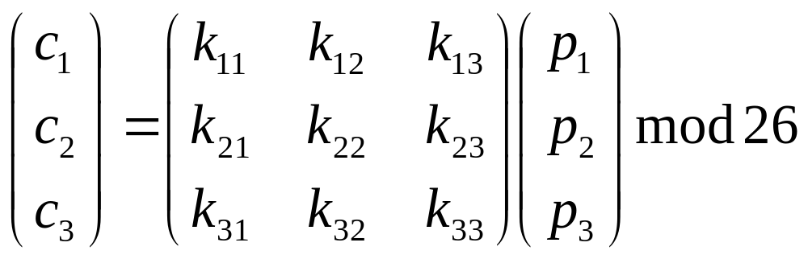
Biểu diễn dưới dạng ma trận (với m = 3)
Bộ môn Kỹ thuật máy tính & mạng – Khoa CNTT

Slide 20
hay C = KP mod 26
Trong đó:
C là ma trận cột biểu diễn ciphertext
P là ma trận cột biểu diễn plaintext
K là ma trận khoá
Bộ môn Kỹ thuật máy tính & mạng – Khoa CNTT

Slide 21
khi đó P = K⁻¹C mod 26
với:
K⁻¹ là ma trận nghịch đảo của ma trận khoá K
tức là K .K⁻¹ ⁼ K⁻¹.K = I (I là ma trận đơn vị)
Bộ môn Kỹ thuật máy tính & mạng – Khoa CNTT

Slide 22
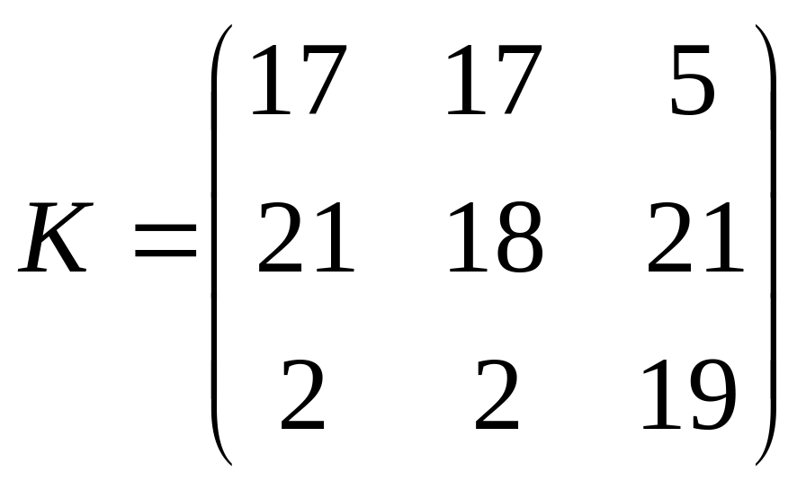
Ví dụ:
Giả sử chọn ma trận khoá K như sau:
Bộ môn Kỹ thuật máy tính & mạng – Khoa CNTT

Slide 23
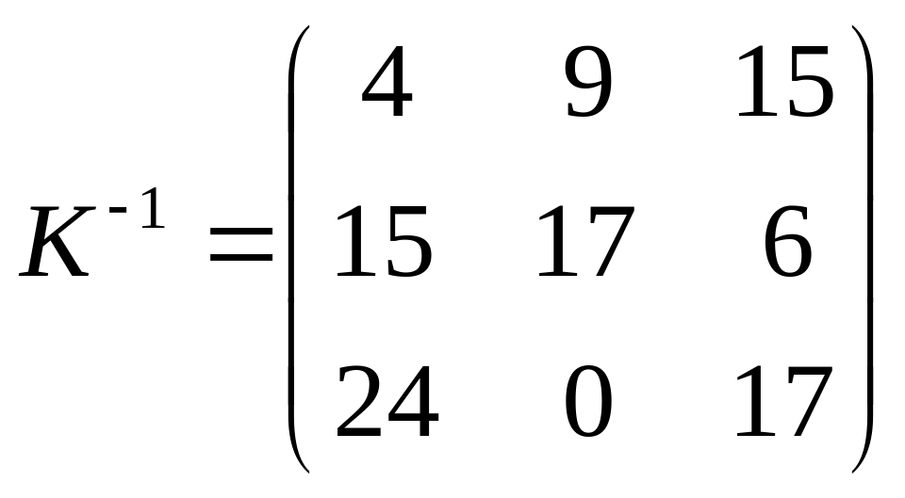
Khi đó ma trận nghịch đảo sẽ là:
Bộ môn Kỹ thuật máy tính & mạng – Khoa CNTT

Slide 24
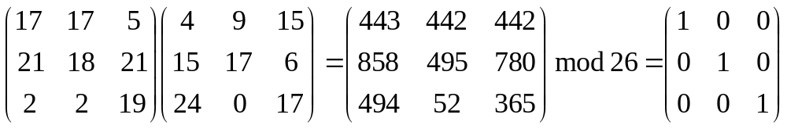
Vì:
Bộ môn Kỹ thuật máy tính & mạng – Khoa CNTT

Slide 25
Bài tập: (làm bằng tay)
Với plaintext là ”paymoremoney” và sử dụng với mật khóa K nói trên, hãy xác định ciphertext.
Giải mã ciphertext thu được bằng cách nhân nó với K⁻¹, rồi so sánh kết quả với plaintext ban đầu
Bộ môn Kỹ thuật máy tính & mạng – Khoa CNTT

Slide 26
Nhận xét:
Độ an toàn của mật mã Hill sẽ càng lớn khi sử dụng ma trận K càng lớn
Mật mã Hill có khả năng che dấu hoàn toàn tần suất xuất hiện các kí tự đơn
Mật mã Hill rất mạnh khi chống lại tấn công chỉ biết ciphertext, nhưng nó lại dễ dàng bị bẻ gãy với một tấn công biết plaintext, do có thể dễ dàng xác định ma trận K từ các cặp P-C đã biết.
Bộ môn Kỹ thuật máy tính & mạng – Khoa CNTT

Slide 27
Bài tập (tự chọn)
Lập trình mã hoá và giải mã thông điệp theo thuật toán Hill
Bộ môn Kỹ thuật máy tính & mạng – Khoa CNTT

Slide 28
Các mật mã Polyalphabetic
Mật mã Monoalphabetic chỉ sử dụng một bảng mã (mỗi kí tự plain text được thay thế bởi một kí tự cố định), nên không giấu được tần suất xuất hiện các kí tự
Còn mật mã Polyalphabetic lại sử dụng nhiều bảng mã khác nhau (mỗi kí tự plain text có thể được thay thế bởi nhiều kí tự khác nhau, dựa trên các khoá thay thế khác nhau)
Bộ môn Kỹ thuật máy tính & mạng – Khoa CNTT

Slide 29
Ví dụ: Mật mã Vigenère
Mỗi kí tự trong plaintext sẽ được cộng với một giá trị khóa k_{i} để tạo thành kí tự ciphertext
k_{i} là một số nguyên thuộc Z₂₆, khi đó quá trình mã hóa sẽ được biểu diễn bởi hệ phương trình sau:
Bộ môn Kỹ thuật máy tính & mạng – Khoa CNTT

Slide 30
C₁ = (P₁ + k₁) mod 26
C₂ = (P₂ + k₂) mod 26
C₃ = (P₃ + k₃) mod 26
…
C_{m} = (P_{m} + k_{m}) mod 26
Trong đó C_{i} là các kí tự ciphertext, P_{i} là các kí tự plaintext, k_{i} là các giá trị của khoá
Bộ môn Kỹ thuật máy tính & mạng – Khoa CNTT

Slide 31
Công thức giải mã như sau:
P₁ = (C₁ - k₁) mod 26
P₂ = (C₂ - k₂) mod 26
P₃ = (C₃ - k₃) mod 26
…
P_{m} = (C_{m} - k_{m}) mod 26
Bộ môn Kỹ thuật máy tính & mạng – Khoa CNTT

Slide 32
Do k₁, k₂ , …, k_{m} là các số nguyên thuộc Z₂₆, và các kí tự ‘A’, ‘B’, … , ‘Z’ cũng tương ứng với các số nguyên thuộc Z₂₆, nên có thể viết khoá K dưới dạng một dãy m chữ cái cho dễ nhớ
Bộ môn Kỹ thuật máy tính & mạng – Khoa CNTT

Slide 33
Ví dụ:
Giả sử khoá K là CIPHER, plaintext là:
WEWILLMEETATMIDNIGHT
Hãy xác định ciphertext.
Bộ môn Kỹ thuật máy tính & mạng – Khoa CNTT

Slide 34
Giải:
Do K ngắn hơn plaintext nên sẽ phải lặp lại K:
WEWILL/MEETAT/MIDNIG/HT
Viết theo dạng số là:
22 4 22 8 11 11 /12 4 4 19 0 19 / 12 8 3 13 8 6 / 7 19
Từ khoá CIPHER tương ứng với:
K = (2, 8, 15, 7, 4, 17)
Bộ môn Kỹ thuật máy tính & mạng – Khoa CNTT

Slide 35
Cộng từng nhóm 6 kí tự của plaintext với K ta có:
22 4 22 8 11 11/ 12 4 4 19 0 19/ 12 8 3 13 8 6/ 7 19
2 8 15 7 4 17/ 2 8 15 7 4 17/ 2 8 15 7 4 17/ 2 8
24 12 11 15 15 2 / 14 12 19 0 4 10/ 14 16 18 20 12 23/ 9 1
Ciphertext tương ứng là:
YMLPPCOMTAEKOQSUMXJB
Bộ môn Kỹ thuật máy tính & mạng – Khoa CNTT

Slide 36
Bài tập: (làm bằng tay)
Chọn một plaintext và một khoá K bất kì
Áp dụng thuật toán Vigenère để xác định ciphertext
Bộ môn Kỹ thuật máy tính & mạng – Khoa CNTT

Slide 37
Gợi ý:
- Có thể dùng công thức như ví dụ trước
- Hoặc tra bảng ở trang sau
Bộ môn Kỹ thuật máy tính & mạng – Khoa CNTT

Slide 38
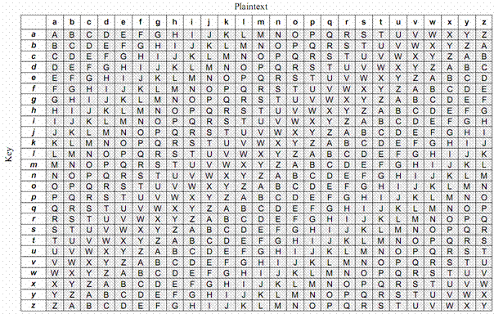
Bộ môn Kỹ thuật máy tính & mạng – Khoa CNTT

Slide 39
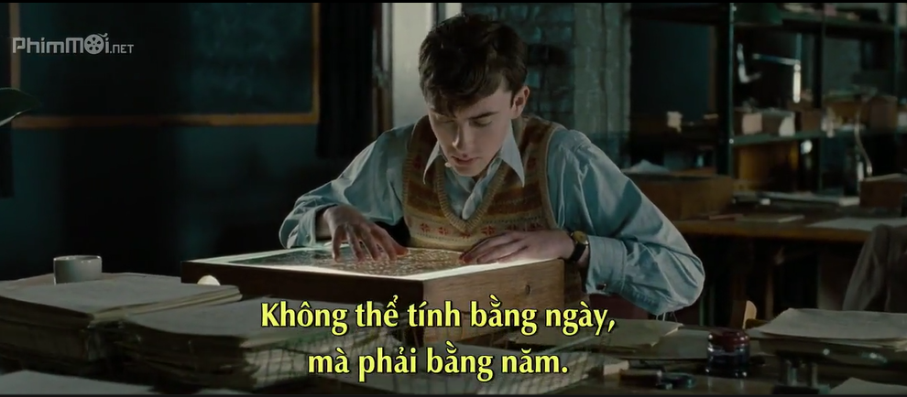

Bộ môn Kỹ thuật máy tính & mạng – Khoa CNTT

Slide 40
Nhận xét:
Như vậy, nếu k₁= k₂ = … = k_{m} thì mật mã Vigenère sẽ trở thành mật mã Caesar tổng quát.
Khi k₁≠ k₂ ≠ … ≠ k_{m}: một kí tự plaintext có thể được thay thế bởi nhiều kí tự khác nhau (ứng với các k khác nhau), nhờ vậy có thể che giấu được tần suất xuất hiện các kí tự.
Bộ môn Kỹ thuật máy tính & mạng – Khoa CNTT

Slide 41
Bộ môn Kỹ thuật máy tính & mạng – Khoa CNTT

Slide 42
Bài tập:
Lập trình nhập chuỗi kí tự plaintext từ bàn phím, mã hoá chuỗi bằng thuật toán Vigenère với khoá K (là một chuỗi kí tự) nhập từ bàn phím. Hiện chuỗi mã hóa ra màn hình.
Lập trình giải mã để khôi phục lại chuỗi ban đầu.
Bộ môn Kỹ thuật máy tính & mạng – Khoa CNTT

Slide 43
Nhận xét:
Mật mã Vigenère vẫn không giấu được hoàn toàn tần suất xuất hiện các kí tự, và vẫn có thể bị phân tích
Giải pháp khắc phục là sử dụng hệ thống biểu diễn thông tin không mang tính thống kê của ngôn ngữ - đó là hệ nhị phân
Bộ môn Kỹ thuật máy tính & mạng – Khoa CNTT

Slide 44
Mật mã Vernman
Được phát minh bởi kỹ sư Gilbert Vernman của AT&T - năm 1918
Hệ thống này làm việc trên dữ liệu nhị phân chứ không phải các ký tự.
Bộ môn Kỹ thuật máy tính & mạng – Khoa CNTT

Slide 45
Plaintext được biểu diễn dưới dạng một chuỗi bít nhị phân
Khoá K cũng được biểu diễn dưới dạng một chuỗi bít nhị phân (càng dài càng tốt, càng ngẫu nhiên càng tốt)
Ciphertext được sinh ra bởi phép XOR giữa plaintext với khóa K
Bộ môn Kỹ thuật máy tính & mạng – Khoa CNTT

Slide 46
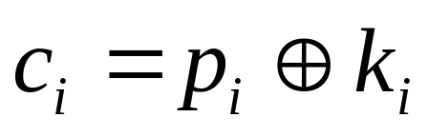
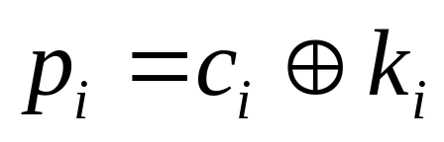

Công thức mã hoá:
Công thức giải mã:
Trong đó:
p_{i} = bit thứ i của plaintext
k_{i} = bit thứ i của mật khóa K
là phép XOR
Bộ môn Kỹ thuật máy tính & mạng – Khoa CNTT

Slide 47
Ví dụ 1:
Mã hoá:
Giải mã:
Plaintext = | 0001 0110 ...
Khoá K = | 0000 1101 …
Ciphertext = | 0001 1011 …
Ciphertext = | 0001 1011 …
Khoá K = | 0000 1101 …
Plaintext = | 0001 0110 …
Bộ môn Kỹ thuật máy tính & mạng – Khoa CNTT

Slide 48
Ví dụ 2: (làm bằng tay)
Giả sử plaintext là “HA NOI” (các kí tự trong chuỗi có thể được biểu diễn dưới dạng nhị phân theo bảng mã chuẩn ASCII), khóa K là một dãy nhị phân 16 bít như sau:
K = 10010011 01011110
Hãy mã hóa chuỗi ban đầu bằng phương pháp Vernman.
Giải mã chuỗi thu được rồi so sánh với chuỗi ban đầu.
Bộ môn Kỹ thuật máy tính & mạng – Khoa CNTT

Slide 49
Nhận xét:
Với khoá K đủ dài và ngẫu nhiên, các thông tin mang tính thống kê của ngôn ngữ có thể được che giấu hoàn toàn
Nếu K ngắn thì sẽ phải sử dụng K lặp đi lặp lại, làm giảm tính ngẫu nhiên, và có thể làm lộ một phần thông tin về thống kê tần suất.
Tuy nhiên, việc sinh ra được một khoá K dài và thực sự ngẫu nhiên như vậy sẽ đòi hỏi nhiều công sức.
Sự ra đời của mật mã hệ nhị phân là tiền đề cho sự ra đời của các mật mã hiện đại.
Bộ môn Kỹ thuật máy tính & mạng – Khoa CNTT

Slide 50
Bài tập 1:
Nhập một chuỗi plaintext từ bàn phím
Nhập một khóa K (dài 8 bít)
Mã hóa chuỗi ban đầu bằng cách XOR các kí tự của nó với K
Giải mã ciphertext thu được, rồi so sánh với chuỗi ban đầu.
Bộ môn Kỹ thuật máy tính & mạng – Khoa CNTT

Slide 51
Gợi ý: Một số phép toán thao tác với bít trong C
Phép toán | Trong C | Ví dụ
AND | & | a & b
OR | | | a | b
XOR | ^ | a ^ b
NOT | ~ | ~a
Dịch trái | << | a << 4
Dịch phải | >> | a >> 4
Bộ môn Kỹ thuật máy tính & mạng – Khoa CNTT

Slide 52
Bài tập 2:
Phân tích ưu nhược điểm của phương pháp mã hóa ở bài tập 1.
Hãy đưa ra các giải pháp để khắc phục nhược điểm đó.
Bộ môn Kỹ thuật máy tính & mạng – Khoa CNTT

Slide 53
BTVN:
Nhập khóa K là 1 chuỗi kí tự tùy ý rồi thực hiện mã hóa bằng thuật toán Vernman.
Bộ môn Kỹ thuật máy tính & mạng – Khoa CNTT

Slide 54
Kỹ thuật chuyển dịch - hoán vị
Ngoài Kỹ thuật thay thế, các mật mã cổ điển còn sử dụng Kỹ thuật chuyển dịch - hoán vị
Các kí tự của plaintext sẽ được hoán đổi vị trí cho nhau để tạo thành ciphertext
Bộ môn Kỹ thuật máy tính & mạng – Khoa CNTT

Slide 55
Ví dụ 1: Kỹ thuật rain-fence
Plaintext được viết dịch xuống tuần tự theo các đường chéo rồi đọc trình tự theo các hàng.
Giả sử plaintext là "meet me after the toga party", cách viết như sau:
m e m a t r h t g p r y
e t e f e t e o a a t
Bộ môn Kỹ thuật máy tính & mạng – Khoa CNTT

Slide 56
Ciphertext thu được là:
MEMATRHTGPRYETEFETEOAAT
Bộ môn Kỹ thuật máy tính & mạng – Khoa CNTT

Slide 57
Ví dụ 2:
Viết plaintext trong một hình chữ nhật theo từng hàng, rồi đọc thông điệp theo từng cột, nhưng hoán đổi trật tự cột.
Trật tự của các cột sẽ trở thành khóa cho thuật toán
Bộ môn Kỹ thuật máy tính & mạng – Khoa CNTT

Slide 58
Giả sử plaintext là "attack postponed until two am", cách viết như sau:
Key: 4 3 1 2 5 6 7 Plaintext: a t t a c k p o s t p o n e d u n t i l t w o a m x y z Ciphertext: TTNAAPTMTSUOAODWCOIXKNLYPETZ
Bộ môn Kỹ thuật máy tính & mạng – Khoa CNTT

Slide 59
Nhận xét:
Mật mã hoán vị thuần túy rất dễ nhận ra bởi nó giữ nguyên tần suất xuất hiện ký tự đơn (và làm thay đổi tần suất của các cặp, các bộ kí tự của plaintext)
Để tăng độ phức tạp, người ta có thể tiến hành đổi chỗ nhiều lần, hoặc kết hợp với các thuật toán mã hoá khác.
Bộ môn Kỹ thuật máy tính & mạng – Khoa CNTT

Slide 60
Bài tập 1:
Nhập một chuỗi plaintext
Mã hóa chuỗi bằng kỹ thuật rain-fence, hiện ciphertext ra màn hình
Giải mã ciphertext, so sánh kết quả với chuỗi ban đầu.
Bộ môn Kỹ thuật máy tính & mạng – Khoa CNTT

Slide 61
Bài tập 2:
Nhập một chuỗi plaintext (dài không quá 25 kí tự)
Sắp xếp các kí tự của chuỗi vào một ma trận 5 x 5 (lần lượt theo từng hàng)
Đọc các phần tử của ma trận theo từng cột để tạo thành ciphertext
Giải mã ciphertext, so sánh kết quả với chuỗi ban đầu.
Bộ môn Kỹ thuật máy tính & mạng – Khoa CNTT

Slide 62
KIỂM TRA GIỮA KÌ
Yêu cầu: Viết chương trình mã hóa và giải mã theo một thuật toán nào đó
Thời gian: 1 tiết
Hình thức: Trên máy (Không dùng tài liệu)S, chụp ảnh gửi qua email gv: binhgl@yahoo.com
Tiêu đề email và tên file đính kèm phải có dạng: SốTT_TênSV_Lớp (ghép vào 1 file)
Bộ môn Kỹ thuật máy tính & mạng – Khoa CNTT

Slide 63
Hết Phần 2_2
Bộ môn Kỹ thuật máy tính & mạng – Khoa CNTT

